Slide 1


РОЛЬ МЕНОНІТІВ
У РОЗВИТКУ АРХІТЕКТУРИ
ДНІПРА
Щербина Ярослав Олегович · учень 8 класу
КЗ «Науковий ліцей імені Анатолія Лигуна» · Кам'янська міська рада
Науковий керівник: Світіч Катерина Сергіївна
1805 — 1919

Slide 2
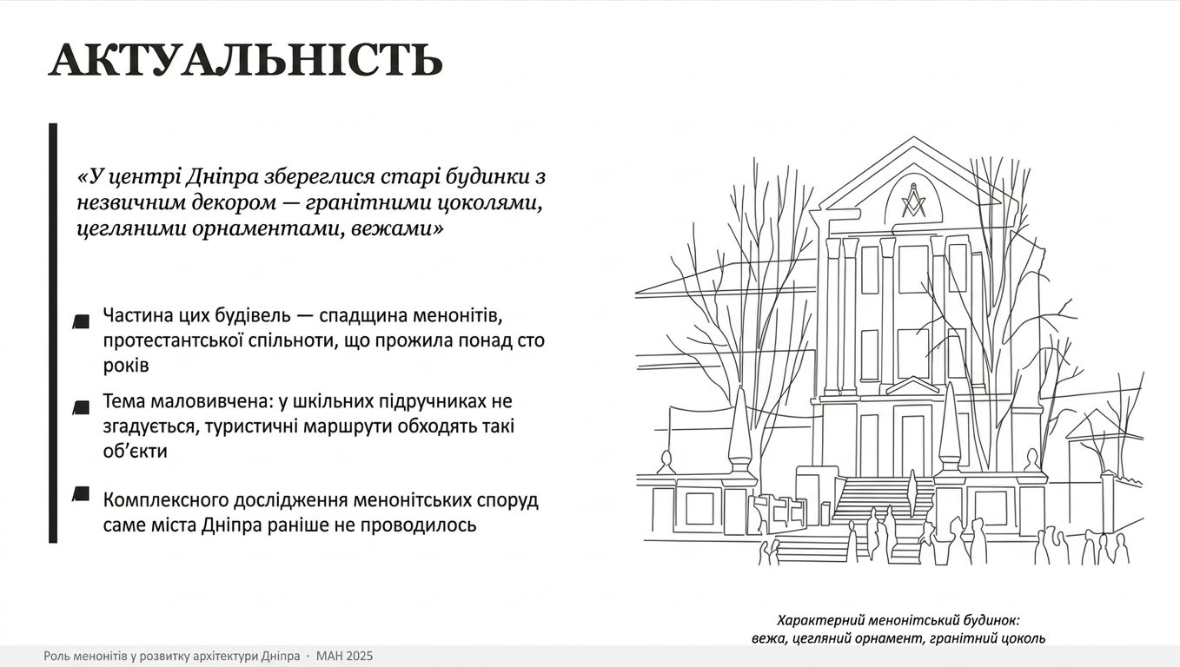
Роль менонітів у розвитку архітектури Дніпра · МАН 2025

Slide 3
МЕТА ТА ЗАВДАННЯ
МЕТА
З'ясувати внесок менонітської громади у формування архітектурного вигляду Катеринослава у XIX – на початку XX ст. та встановити сучасний стан збереженості об'єктів.
01
02
03
04
Простежити умови появи менонітів у місті
Виявити конкретні архітектурні споруди
Дослідити творчість архітектора Дітріха Тіссена
Встановити сучасний стан збереженості
Роль менонітів у розвитку архітектури Дніпра · МАН 2026

Slide 4
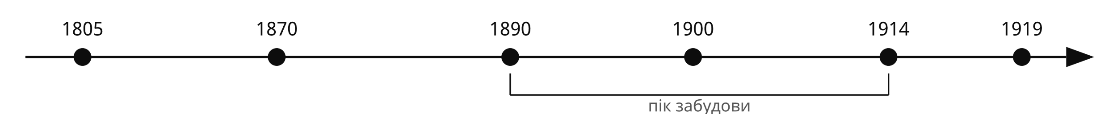
ХРОНОЛОГІЯ
1805 — 1919 · понад сто років присутності менонітів у місті
Перший меноніт
у місті
Народження
Д. Тіссена
Початок
піку забудови
90% борошна —
менонітські млини
Кінець
піку забудови
Націоналізація
підприємств
~90%
6
4
114
борошна міста
виробляли меноніти
виявлених
архітектурних об'єктів
збереглися
до наших днів
років пікової
забудови
Роль менонітів у розвитку архітектури Дніпра · МАН 2026

Slide 5
МЕНОНІТИ В КАТЕРИНОСЛАВІ
Промисловці, що перетворили місто
~90%
Тіссени
Тевси
Млини та будівництво
Архітектор Дітріх Тіссен
Млини, торгівля
Будинок на пр. Яворницького
борошна міста
виробляли меноніти
станом на 1900 рік
Фасти
Гезе
Млин 1897 р.
Працює досі, має музей
Промисловість
та заводське виробництво
Меноніти прийшли до Катеринослава як промисловці. Тіссени, Тевси, Фасти, Гезе тримали млини та заводи і до 1900 р. виробляли ~90% борошна міста. Паралельно зводились капітальні будівлі.
Роль менонітів у розвитку архітектури Дніпра · МАН 2026

Slide 6
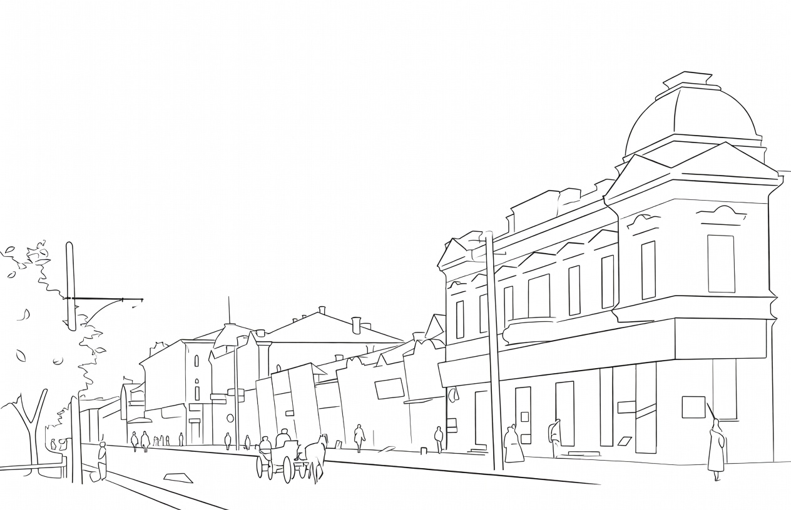
АРХІТЕКТУРНІ ОБ'ЄКТИ
6 виявлених об'єктів · 4 збереглися до наших днів
Будинок Тевса
Млин Фаста
Будинок Езау
XIX ст. · пр. Яворницького / вул. Кн. Ольги
1897 · вул. Набережна Перемоги
1900 · вул. Старокозацька, 66
Триповерховий, кутовий купол,
псевдокласичний стиль.
Нині — консульство Ізраїлю
Цегляна багатоповерхівка,
працює досі, власний музей
Особняк із фасадним
орнаментом у стилі шато
Особняк Тіссена
Будинок Бокка
1904 · вул. Фабра
1910–13 · пр. О. Поля
Скандинавський модерн,
гранітний цоколь.
Нині — школа для нечуючих
Перші залізобетонні балкони
в місті. Частина фасаду — ТЦ «Міріада»
Будинок Тевса
Роль менонітів у розвитку архітектури Дніпра · МАН 2026

Slide 7
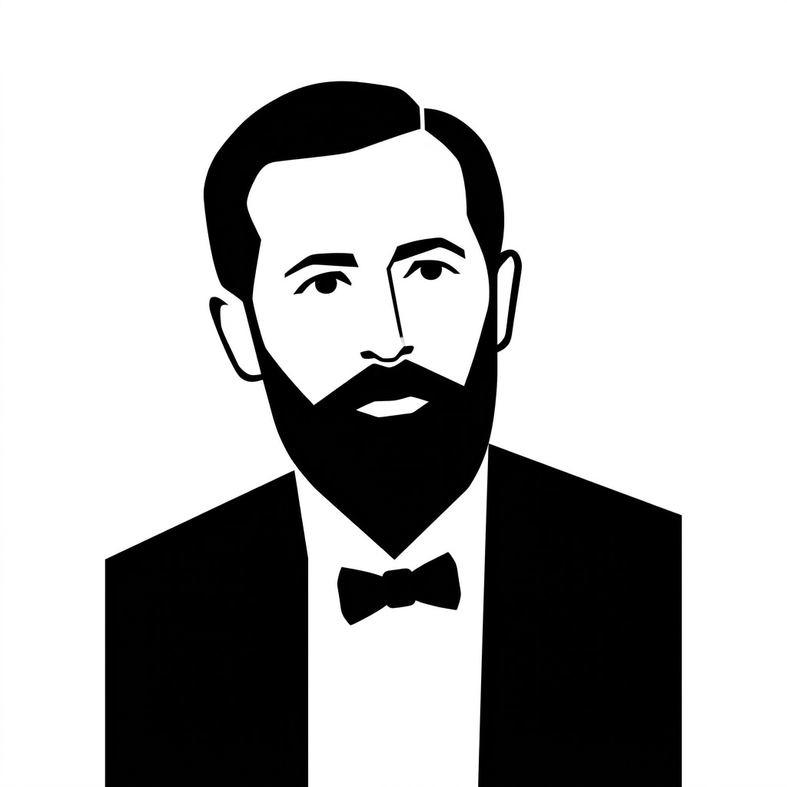
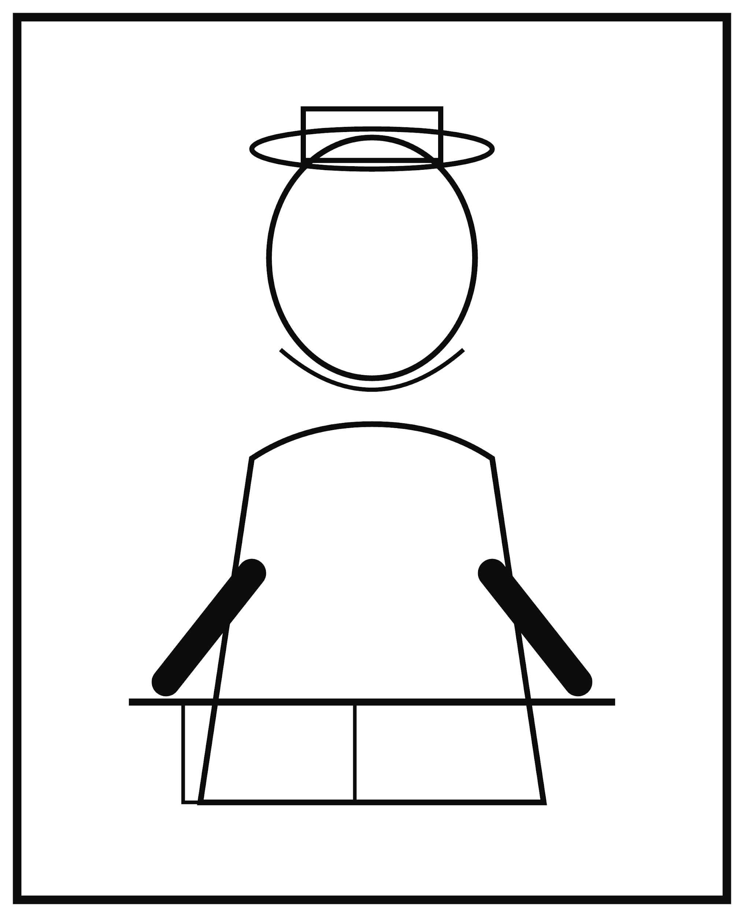
ДІТРІХ ТІССЕН
1870 — 1937 · Архітектор катеринославського модерну
Походження
КЛЮЧОВІ РОБОТИ
Меноніт із Хортиці
Особняк на вул. Фабра (1904)
Освіта
Архітектурна школа у Дрездені
Будинок Бокка, пр. О. Поля (1910–13)
Стиль
Перші залізобетонні балкони в місті
Скандинавський модерн
Підпис
Гранітний цоколь + вежа
Тіссен — меноніт за походженням — став творцем катеринославського модерну у кількох його варіантах. Його споруди вирізняються гранітними цоколями, вежами та виразними фасадами.
Роль менонітів у розвитку архітектури Дніпра · МАН 2026

Slide 8
ВИСНОВКИ
1
Меноніти оселились у Катеринославі з 1805 р.; пік забудови — 1890–1914 рр.
2
Виявлено 6 архітектурних об'єктів менонітського походження, 4 збереглися.
3
Архітектор Дітріх Тіссен — меноніт за походженням — став творцем катеринославського модерну.
Особистий внесок: систематизовано об'єкти шляхом порівняння плану міста 1853 р. із сучасними картами; складено первинний реєстр менонітських споруд Дніпра.
Роль менонітів у розвитку архітектури Дніпра · МАН 2026

Slide 9
ДЖЕРЕЛА
НАУКОВІ ПРАЦІ ТА СТАТТІ
ЛОКАЛЬНІ РЕСУРСИ ТА КАРТИ
Google Scholar (меноніти, Катеринослав):
scholar.google.com — меноніти катеринослав
Neufeld D. Mennonitentum in der Ukraine:
diasporiana.org.ua/ukrainica/neufeld-d-mennonitentum
Journal of Mennonite Studies, vol. 755:
jms.uwinnipeg.ca/index.php/jms/article/view/755/754
Архівна PDF-монографія (Diasporiana):
diasporiana.org.ua/.../books/16796/file.pdf
Менонітська школа в Дніпрі (dnepr.info):
dnepr.info/uk/news/de-u-dnipri-bula-menonitska-shkola
Городський портал Дніпра (gorod.dp.ua):
gorod.dp.ua/news/223571
Маршрут слідами менонітів Придніпров'я:
ua-travels.in.ua — маршрут поблизу Запоріжжя
Старі мапи Дніпра 1853 р. (oldmaps.com.ua):
oldmaps.com.ua/dnipro/?leftmap=1853
Використання ШІ: ілюстративні зображення у презентації згенеровані за допомогою штучного інтелекту (AI-generated images). Іноземна literatura перекладалася за допомогою Google Translate та ШІ-інструментів.
Роль менонітів у розвитку архітектури Дніпра · МАН 2025

